Slide 1

Проект : «Мы за здоровый образ жизни.»

Slide 2

Актуальность.
Необходимо формировать у ребенка нравственное отношение к своему здоровью, которое выражается в желании и потребности быть здоровым, вести ЗОЖ. Он должен осознать, что здоровье для человека важнейшая ценность, главное условие достижения любой жизненной цели и каждый сам несет ответственность за сохранение и укрепление своего здоровья. Чтобы мотивировать его на здравоохранительное поведение, необходимо заинтересовать, создать положительные эмоции при освоении знаний, дать почувствовать удовольствие от и методов оздоровления, использовать положительные примеры из окружающей жизни, личный пример родителей.

Slide 3

Информация о проекте.
Педагогический проект был разработан и апробирован в 2014 году на базе группы старшего дошкольного возраста (5-6 лет)дошкольного образовательного учреждения МБДОУ "Улыбка".
Проект направлен на расширение представлений о здоровье и здоровом образе жизни,
на осмысление детьми старшего дошкольного возраста необходимости беречь здоровье.
В проекте учитывались особенности
психологического развития детей 5-6 лет, выражающиеся в способности к самоконтролю над
привычками, формированием привычки к здоровому образу жизни, совершенствованием культурно-гигиенических навыков.

Slide 4

Цель проекта:
формировать начальные представления о здоровом образе жизни, расширять знания о сохранении здоровья.
Задачи:
1 Формировать у детей осознанное отношение к сохранению и укреплению своего здоровья.
2 Обеспечить всестороннее и гармоничное развитие физического, психического и социального здоровья у детей
3 Овладение навыками само оздоровления.
Предполагаемый результат:
1. Осознание детьми понятия «здоровье»
и влияние образа жизни на состояние здоровья.
2. Повышение уровня физического,
психического и социального здоровья детей.
3. Осознанное отношение детей и их родителей
к состоянию здоровья как
к основному фактору успеха
на последующих этапах жизни.

Slide 5

1 этап-подготовительный
Анкетирование среди родителей «Здоровый малыш!».
Цель: Выявление отношения семьи к ЗОЖ.
2. Выявление уровня знаний детей о правилах гигиены и значимости их для сохранения и укрепления здоровья.
3. Подбор методической и художественной литературы по ЗОЖ
4. Подготовка и подбор материалов для изготовления картотек по разделам: «Упражнения для глаз» «Подвижные игры для детей старшего возраста» «Физкультминутки» «Игры по здоровью»
5. Подбор дидактических игр и серии картин на тему: «Чувства, Эмоции» с целью понимание детьми связи между физическим и эмоциональным здоровьем.

Slide 6

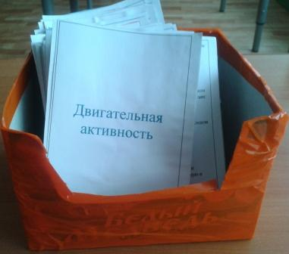
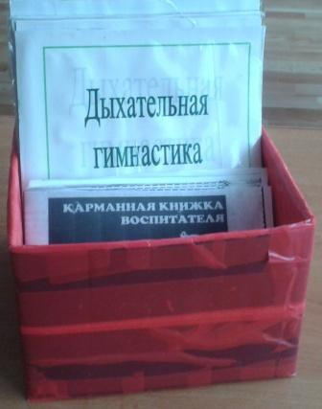

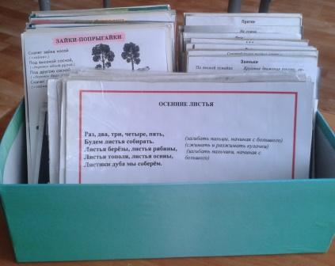
Методические материалы

Slide 7

2 этап – ОСНОВНОЙ
День первый:
Задача состояла в том, чтобы подготовить материалы различных видов деятельности работы с детьми, которые отражали букву «З».
Так в этот день в группе был проведён комплекс утренней гимнастики «Заячья зарядка».
Беседа « Здоровые зубы», «Как растут зубы», «Как правильно чистить зубы».
Проведены соревнования «Кто быстрее задует мячик в ворота», чтение сказок «про больные зубки», «Золотой гусь», «Золушка», загадывание загадок,
подвижная игра «Затейники», дидактическая игра «Закончи предложения» «Повтори, не ошибись».
Вечером в группе появилась буква «З».

Slide 8

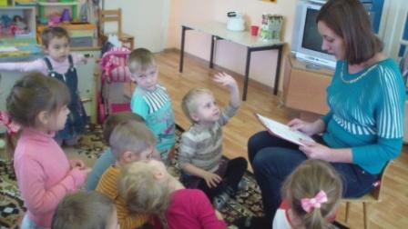
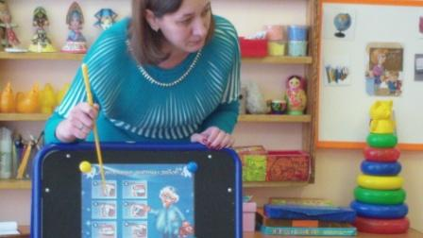

Slide 9

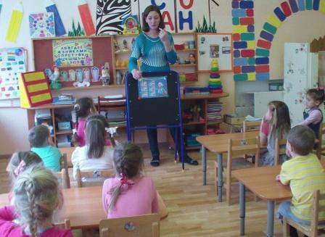
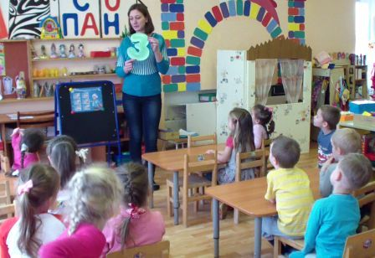

Slide 10

День второй
В этот день наши воспитанники вспомнили о «Дыхательной системе». Проводилась дыхательная и звуковая гимнастика.
Чтение «Дикие лебеди», вечером в группе появилась буква «Д».
Цель: познакомить детей с органами дыхания;
Программные задачи:
- расширить представления о строении органов дыхания
- показать их значение для человека
- подвести к пониманию необходимости бережного отношения к органам дыхания.
Материал:
- плакат с изображением органов дыхания в организме человека

Slide 11
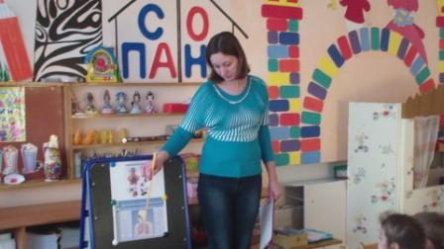
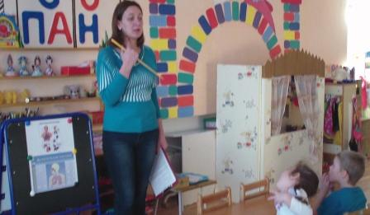

Slide 12

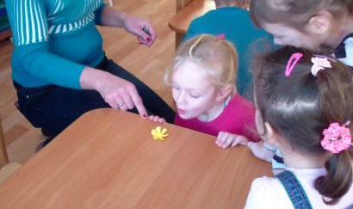
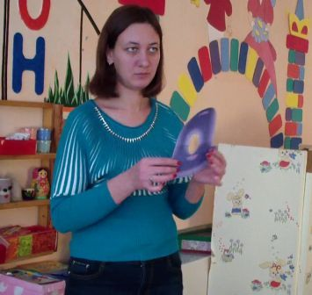

Slide 13
День третий
В этот день были проведены беседы «Осанка»,чтение «Огниво», «Оле- Лукое», загадывание загадок, игры «Один – много», «Назови ласково», «Море волнуется раз».
В группе была проведена гимнастика для профилактики нарушений осанки.
Вечером в группе дети обнаружили букву «О».
Цель: познакомить детей с понятием «осанка» и ее значением в жизни человека, с нарушениями осанки, расширить знания детей о правилах поддержания правильной осанки, учить детей по иллюстрации узнавать и уметь рассказывать о строении скелета, о правильной и неправильной осанке, воспитывать у детей интерес к собственному телу, осознанное отношение к собственному здоровью.
Необходимы материалы: иллюстрация с изображением скелета, человека со сколиозом, высокого сутулого человека и низкого человека с правильной осанкой
.

Slide 14
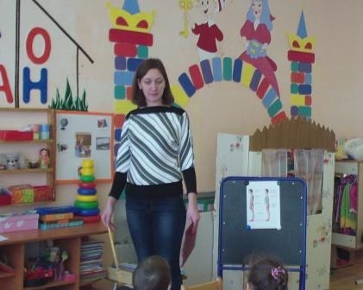
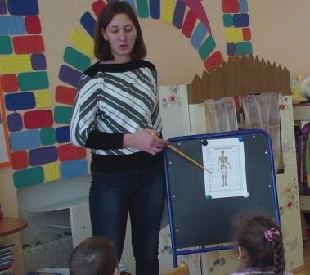

Slide 15
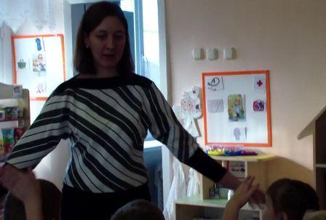
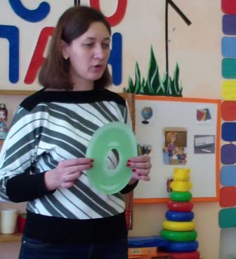

Slide 16
День четвертый
В этот день были проведены беседы с медицинской сестрой " Что помогает быть здоровым."
А также были проведены : беседа «Личная гигиена», чтение «Русалочка», чтение пословиц и поговорок, загадывание загадок. Вечером в группе дети обнаружили букву «Р».
Цели:
Развивать у детей понимание значения и необходимости гигиенических процедур
Воспитывать привычку заботиться о чистоте своего тела
В начале беседы воспитатель вспоминает разговор об инфекционных болезнях, о том каким образом можно заразиться. Обсуждает с детьми ситуации, в которых необходимо мыть руки. Предлагает им объяснить, почему именно в этих случаях необходимо мыть руки, соблюдать личную гигиену.

Slide 17
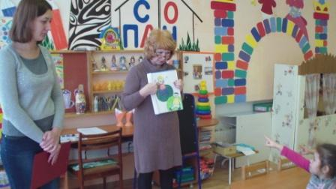
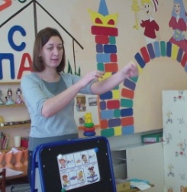
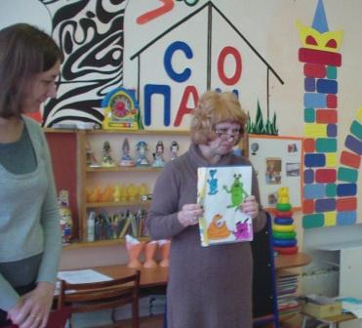

Slide 18
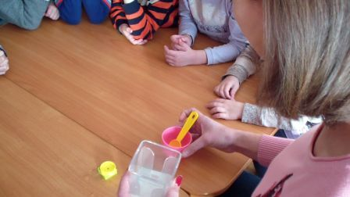
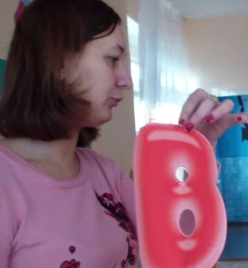

Slide 19
День пятый
В этот день дети беседовали на темы «Волосы», «Время года», слушали сказку Г.Х Андерсена «Воротничок», играли в игры «Волк во рву».
Проводили игры- эксперименты с водой.
Вечером в группе дети обнаружили букву «В»
Цель:
Формирование культурно-гигиенических навыков у детей старшего дошкольного возраста.
Задачи:
- совершенствовать представление о значимости гигиенических процедур
- расширять знания о средствах гигиены

Slide 20
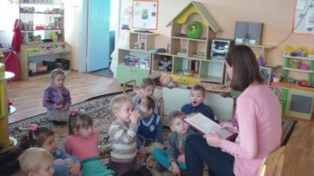
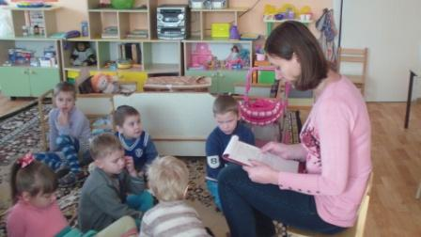

Slide 21
День шестой
Этот день был связан с полезной и вкусной едой.
Проведена беседа «О пользе витаминов, и для чего они нужны человеку?», прочитана книга «Книга о вкусной и здоровой пище людоеда», « Правила приема пищи». Проведена викторина «Ешь на здоровье», вспомнили пословицы и поговорки о хлебе, презентация о правилах поведения за столом, лепили полезную еду. Вечером в группе дети обнаружили букву «Е»
Цель: дать детям знания о пользе витаминов для нашего организма. Познакомить с понятием «витамины группы А, В, С, D, Е» и продукты, в которых они содержатся. Закрепить знания детей о необходимости наличия витаминов в организме человека, о пользе продуктов, в которых содержатся витамины.
Материал: картинки продуктов питания для игры «Где ты, витаминка? », корзинки с фруктами и овощами.

Slide 22
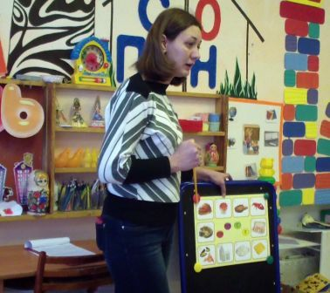
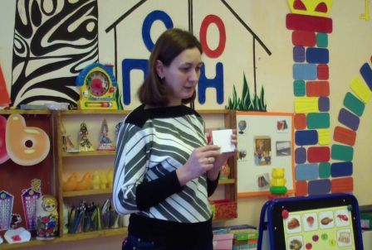

Slide 23
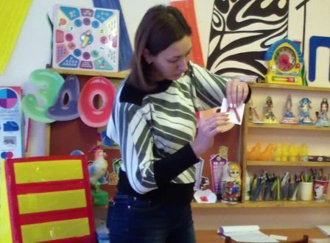
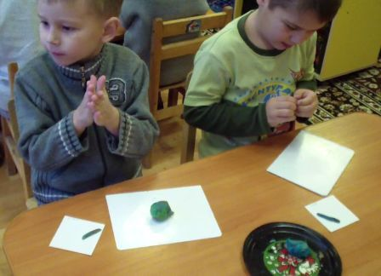
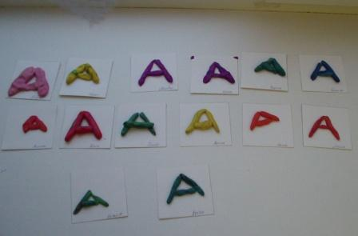

Slide 24
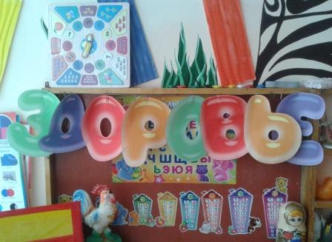

Slide 25
3 этап - ЗАКЛЮЧИТЕЛЬНЫЙ.
На заключительном этапе был проведёно праздничное мероприятие «Праздник витаминов для детей средней группы .
Цель: вызвать у детей желание заботиться о своем здоровье.
Задачи:
1. Учить детей различать витаминосодержащие продукты;
2. объяснить детям, как витамины влияют на организм человека, об их пользе и значении витаминов для здоровья человека;
3. помочь детям понять, что здоровье зависит от правильного питания – еда должна быть не только вкусной, но и полезной;
4. развивать внимание, мышление, воображение, активный и пассивный словарь;
5. воспитывать у детей желание заботиться о своем здоровье.

Slide 26
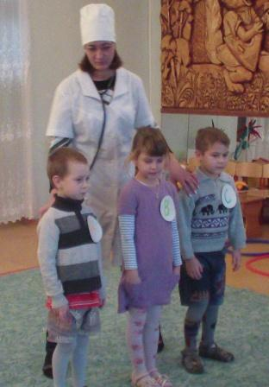
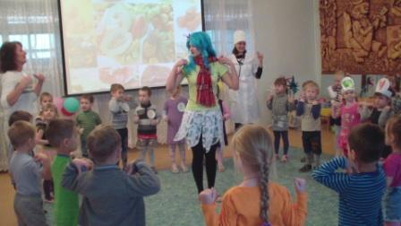

Slide 27
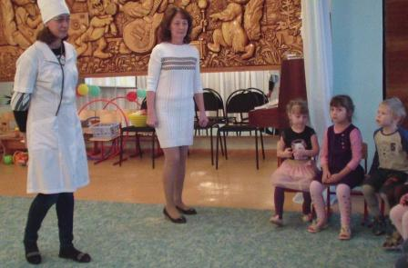
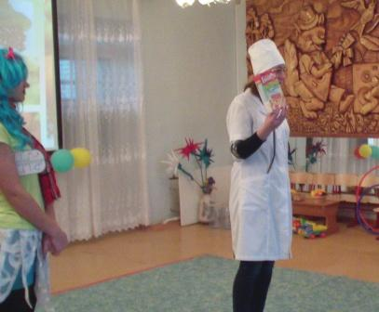
Игра «Вредные и полезные
для здоровья продукты»
Видео фрагмент развлечения « Праздник витаминов»

Slide 28
Результативность проекта:
Обогащение развивающей среды.
Обогатился опыт детей по гигиене и здоровым привычкам.
Дети стали более активно высказываться о том, как они заботятся о своём здоровье дома, проявлять внимание к младшим воспитанникам детского сада.

Slide 29
Методическое обеспечение проекта:
1.Бабенкова Е.А. Как приучить ребенка заботиться о своем здоровье. М.:Вентана-Граф.
2. Алямовская В.Г. Как воспитать здорового ребенка. – М., 1993.
3. Кудрявцев В.Т., Егоров Б.Б. Развивающая педагогика оздоровления (дошкольный возраст): программно-методическое пособие. – М.: ЛИНКА-ПРЕСС, 2000. – 296 с.: ил.
4. Волошина Л.Н., Курилова Т.В. Игры с элементами спорта для детей 3–4 лет. Программа “Играйте на здоровье” и технология ее применения в ДОУ. – М.: Издательство “ГНОМ и Д”, 2004.

Slide 30
Спасибо за внимание.

